Slide 1
2) Aktuální stav územně plánovací činnosti kraje
Ing. Iveta Horejšová
Krajský úřad Ústeckého kraje
Odbor územního plánování a stavebního řádu
horejsova.i@kr-ustecky.cz
tel. 475 657 538
Ing. arch. Diana Juračková
Krajský úřad Ústeckého kraje
Odbor územního plánování a stavebního řádu
jurackova.d@kr-ustecky.cz
tel. 475 657 296
Notes:
Druhá část.., dnešní 3 řešené orpy jsou v rámci kraje rozděleny referenty. Orp louny//žatec, podbořany

Slide 2
Územně analytické podklady ÚK (ÚAP ÚK)
Využívané jako nástroj územního plánování od roku 2007
4. aktualizace ÚAP 2017
ÚAP obsahují zjištění a vyhodnocení stavu a vývoje území
Notes:
Aktualizace původně vznikaly po 2 letech, od 1.1.2018 se aktualizace provádí po 4 letech; níže je ukázka toho,

Slide 3
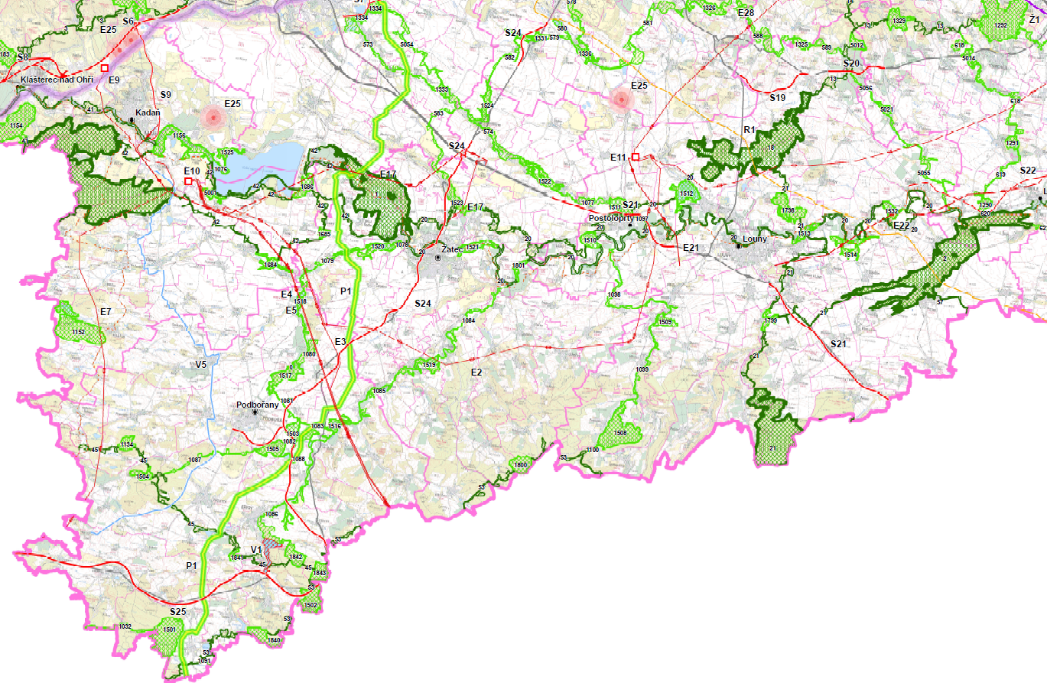
Výkres záměrů ÚAP 2017
Notes:
Výřez výkresu záměrů. Např. P1 plynovod řešený v 2aZÚR, rozvodna Výškov, elektrárna Počerady

Slide 4
Příklady problémů v ORP
rozdílné vedení koridorů ÚSES
hlubinné úložiště radioaktivních odpadů
koncentrovaná ložiska štěrkopísku
lokalita určená pro akumulaci povrchových vod Kryry
koncentrovaná ložiska kaolínu
Notes:
Úses – rozdílnost;Odpad - blatno, lubenec; Podvinický potok jediná možnost na Žatecku v povodí Blšanky, štěrkopísky orp žatec, kaolín orp podbořany

Slide 5
Politika územního rozvoje České republiky, ve znění Aktualizace č. 1 (aPÚR)
Účinnost – 15.4.2015
Projednávání návrhu 2. a 3. aktualizace
V ÚP – republikové priority, rozvojové oblasti a rozvojové osy, specifické oblasti, koridory a plochy DI, koridory a plochy TI a souvisejících rozvojových záměrů
Notes:
„je celostátní nástroj územního plánování, který slouží zejména pro koordinaci územního rozvoje ;ÚP obce hodnotí XX, pokud se jich některý z těchto prvků dotýká. 2-3 aktual. – netýká se našeho kraje.

Slide 6
Koridory aPÚR v ORP
ORP LOUNY – R7, E10, E18, DV1
ORP ŽATEC – R7, E18
ORP PODBOŘANY – R6, E2, E17
Notes:
V této části je možné vidět, které koridory prochází jednotlivými ORPy. V orp Louny je to silnice R7, …..

Slide 7
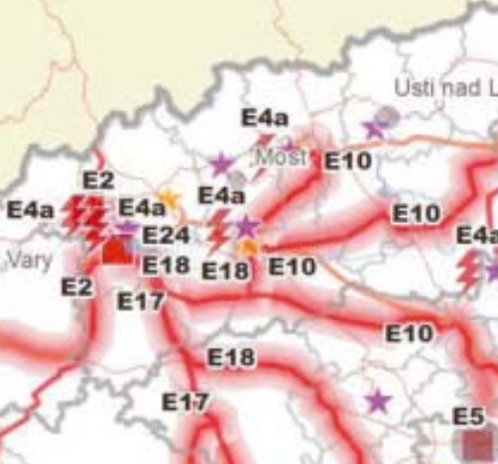
Notes:
Promítnutí v grafice

Slide 8
Notes:
Centrální tankoviště ropy Nelahozeves-Litvínov

Slide 9
Zásady územního rozvoje Ústeckého kraje, ve znění Aktualizace č. 1 a 3 (aZÚR)
Účinnost 17.2.2019
Pořizování 2. aktualizace (tzv. celkové)
Krajské priority, rozvojové oblasti a osy, specifické oblasti, plochy a koridory DI, ÚSES, upřesnění podmínek koncepce ochrany a rozvoje přír., kult. a civ. hodnot, krajinné celky, vymezení ploch a koridorů VPS, VPO
Schválení prvku v nadřazené dokumentaci
Notes:
Samotné ZÚR ÚK nabyly účinnosti v roce 2011, znění 1. aktualizace nabylo účinnosti v roce 2017 a 3. aktualizace se váže k datu 17.2.19 ke kterému je účinná. V nových ÚP nebo změnách je nutné zareagovat na znění 1. a 3. aktualizace. ÚP obce musí věcně hodnotit jednotlivé části Azúr, a to krajské priority, které konkretizují ty republikové a kde se vyhodnotí priority které se dotýkají území, dále rozvojové oblasti a osy a specifické oblasti u kterých je nutné dohlédnout na plnění stanovených úkolů, stejnětak v případě ploch a koridorů DI, úses, úpřesnění podmínek, vps a vpo, u krajinných celků dohlížíme na plnění dílčích kroků naplňování cílových charakteristik krajiny. ČASTÉ CHYBY V ÚP – NEVYHODNOCOVÁNÍ; schválení nutné dodržovat!

Slide 10
Návrh 2aZÚR ÚK
Co je obsahem 2aZÚR ÚK ?
Navrhuje nové, popřípadě doplňuje krajské priority ÚP
Upřesňuje vymezení rozvojových oblastí a rozvojových os, specifických oblastí
Navrhuje 22 ploch a koridorů dopravní a technické infrastruktury
Upravuje vymezení prvků nadregionálního a regionálního ÚSES
Navrhuje regulaci vymezení ploch pro velké větrné elektrárny a staveb souvisejících
Upravuje hranici územně ekologických limitů ÚEL6 na dole Bílina s ohledem na vládní usnesení č. 827/2015
Řeší nově přidané katastry – z VÚ Hradiště (§12 odst.5 zákona č.15/2015 Sb) – Podbořanský Rohozec
Notes:
Do doby pořízení 2. a ZÚR ÚK a změn ÚP dotčených obcí platí na území prozatím stávající ÚPD.

Slide 11
na základě schválené Zprávy o uplatňování ZÚR ÚK v uplynulém období
společné jednání se uskutečnilo 16.4.2018 – společné jednání je neveřejné, účastní se ho pouze dotčené orgány, MMR - uplatňují stanoviska a sousední kraje – uplatňují připomínky (§ 37 odst.2 SZ)
Návrh 2aZÚR ÚK a VV URÚ doručil pořizovatel veřejnou vyhláškou – každý (tj. i obce) mohl uplatnit k návrhu 2aZÚR ÚK a VV URÚ do 30 dnů od doručení (tj. do 14.5.2018) písemné připomínky
Návrh 2aZÚR ÚK obsahoval 3 varianty řešení koridoru silnice II/240 Roudnice nad Labem, západní obchvat s mostem přes Labe - dne 4.3.2019 schválilo ZÚK nejvhodnější variantu (tj variantu 2) s podmínkou provedení úpravy koridoru v jeho severní části, tj. vymezit koridor dále od zastavěného území obce Vědomice (§ 38 odst. 1 SZ)
Pořizovatel předal projektantovi požadavky na úpravu návrhu 2aZÚR ÚK a VV URÚ pro veřejné projednání

Slide 12
Další postup pořizování:
Veřejné projednání návrhu 2aZÚR ÚK a VV URÚ plánuje pořizovatel na druhou polovinu roku 2019 (cca srpen, září)
na veřejné projednání přizve pořizovatel jednotlivě dotčené obce (v daném případě všechny obce Ústeckého kraje) může každá obec uplatit písemné námitky a to nejpozději do 7 dnů od veřejného projednání. K později uplatněným námitkám se nepřihlíží.
Současně k veřejnému jednání přizve pořizovatel jednotlivě dotčené orgány, Ministerstvo pro místní rozvoj a sousední kraje. DO a MMR uplatní do 7 dnů od veř. Jednání stanoviska k částem řešení, které byly od společného jednání změněny.
Oznámení o konání veřejného projednání současně pořizovatel oznámí veřejnou vyhláškou. Každý může uplatnit připomínky písemně nejpozději do 7dnů od veřejného projednání

Slide 13
Další postup pořizování:
Následně pořizovatel zpracuje návrh rozhodnutí o námitkách a návrh vyhodnocení připomínek a návrhy doručí dotčeným orgánům, které do 30 dnů mohou uplatnit stanoviska
Pokud to bude nutné, zajistí pořizovatel úpravu návrhu 2aZÚR ÚK.
Pořizovatel přezkoumá soulad návrhu 2aZÚR ÚK zejména s PÚR, cíli a úkoly územního plánování, s požadavky stavebního zákona a prováděcích předpisů a se stanovisky dotčených orgánů atd. (§ 40 stavebního zákona) a předloží návrh 2aZÚR ÚK Zastupitelstvu Ústeckého kraje, který rozhodne o podaných námitkách a 2aZÚR ÚK vydá.
Předpokládaný termín vydání 2aZÚR ÚK, nebude-li nutné opakovat veřejné projednání dle § 39 odst. 5 SZ, je 2. polovina roku 2020.
Notes:
Až bude návrh přezkoumán, předá se to zastupitelstvu

Slide 14
Prvky aZÚR v ORP
ORP LOUNY – NOB4, NOS1, KC CHKO České středohoří, Džbán, Severočeské - nížiny a pánve, dev. a souvisle urb. území, c3, c4, PK6, f2, PK19, Z5, C25, C204, E2, E10 (a,b), DVR1
ORP ŽATEC – NOB4, NOS1, NOS3, NSOB2, KC Jesenická pahorkatina, Džbán, Severočeské - nížiny a pánve, dev. a souvisle urb. Území, c1, c5, PK12, g3, g4, C204, PR1, P1
ORP PODBOŘANY – NOS3, NSOB6, KC Doupovské hory, Jesenická pahorkatina, Severočeské - nížiny a pánve, b1, b2, b3, E2,PR1, ÚP1, ÚP2, ÚP3, ÚP 4, P1
Notes:
Obchvat u louny, u lubence, přeložky, cyklo pooherská, doupovská, cheminitz-most-doksy, jednotlivé silnice, realizovaná GAZELA, P1 (projekt capacity4gas)v souběhu s gazelu,

Slide 15
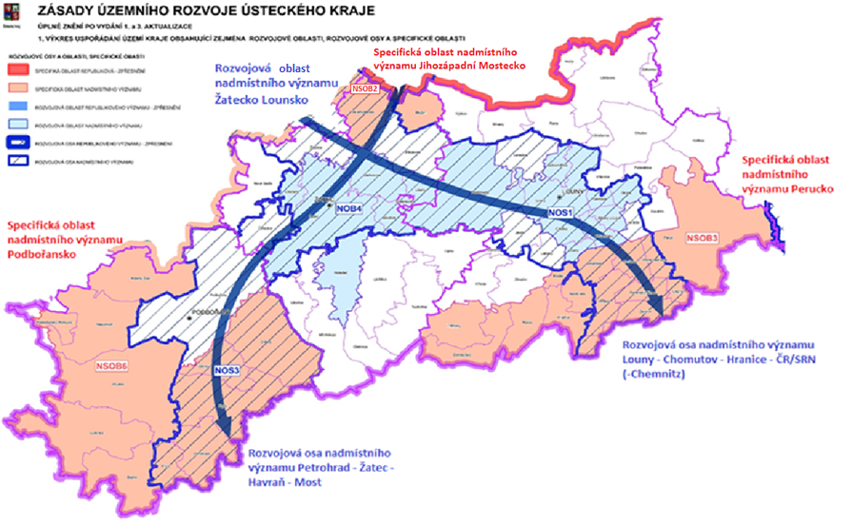
Notes:
Na této mapě vidíme zpřesnění rozvojové osy a rozv. A spec. oblasti

Slide 16
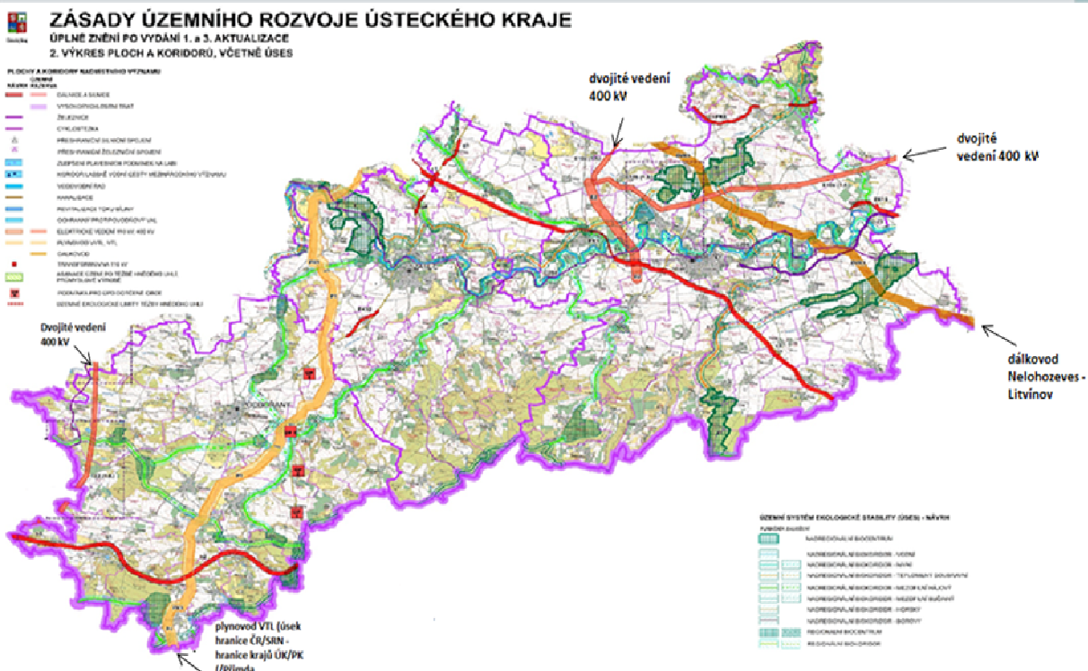
Notes:
Zde jsou popsané nejvýraznější koridory; plynovod

Slide 17
Notes:
Poslední mapa; celkově jsou na tom orpy dobře, zeleně jsou vyznačeny obce s platným ÚP, otanžové a žluté obce jsou ty které mají staré úp, s tím, že ty vyšrafované právě pořizuji úp. 3 zbylé obce musí mít nový úp do roku 2022 > dotační tituly

Slide 18
ÚS Krušné hory – Ústecký kraj
Důvod pořízení – harmonizace zájmů na změny v území se zájmy na ochraně hodnot (přírodní, kulturní, civilizační) a se zájmem na rozvoji území, které se vyznačuje vysokým rekreačním potenciálem
Účel – získat ÚPP, jehož doporučení a navržená řešení bude možno využít k zapracování do aktualizace ZÚR ÚK, popř. jako podklad pro rozhodování v území (argumentační základna)
Obsah – koncepce uspořádání krajiny a rekreace; regulace VVE a velkoprostorových záměrů
Notes:
Obsah - ÚS věnuje prioritně Koncepci uspořádání krajiny a Koncepci rekreace, dále pak Koncepci DI a TI a na základě „zadání“ navrhuje „zonaci území“ s návrhem regulace územního rozvoje (se zaměřením na umísťování velkých výškových – VVE a velkoprostorových záměrů – haly (s přednostním využitím brownfieldů).

Slide 19
Geoportál Ústeckého kraje
Výdej dat ÚAP
Evidence ÚPD
Dokumentace datového modelu
Informace o TI
Seznam oprávněných investorů
Tematické mapy
Zapojeno 12 z 16 ORP
https://geoportal.kr-ustecky.cz/
Notes:
Gp spravuje ÚK, jeho výhodou je že umožní nalézt více informací na jednom místě s jednou strukturou. Výřez jak vypadá prostředí geoportálu. Konkrétně zde můžete vyhledat ..;

Slide 20
Datový model
Sjednocuje strukturu dat
Zaveden v 2007
Využíván většinou ÚÚP
Vazba na národní úroveň GP, ÚP, GP INSPIRE
Možnost sdílení dat ve vazbě obec-kraj-MMR
https://geoportal.kr-ustecky.cz/gs/sdm/
Notes:
Sdílení dat pro usnadnění práce

Slide 21
Informace o technické infrastruktuře
Informace dle §166 odst. 2 SZ o technické infrastruktuře a o jejím vlastníkovi
Zveřejňovány ve spolupráce s příslušným ÚÚP
Vyhledávání dle seznamu jevů v území/poskytovatelů údajů/v mapě
https://geoportal.kr-ustecky.cz/gs/informace-o-technicke-infrastrukture/
Notes:
Slouží k usnadnění

Slide 22
Seznam oprávněných investorů
https://geoportal.kr-ustecky.cz/gs/opravneny-investor
OI zaznamenaný v seznamu je správním orgánem jednotlivě informován o úkonech při projednávání návrhů ZÚR, ÚP, RP
Vyhledávání v seznamu dle obce
Informace dle §23a odst. 1 a 2 stavebního zákona
Notes:
Dle obcí jak jde vidět na výřezu

Slide 23
Dotační tituly pro ÚPD a ÚPP
1) Národní program
2) Integrovaný regionální operační program
3) Program obnovy venkova

Slide 24
1) Národní program (MMR)
„Podpora územně plánovacích činností obcí“ (2016 – 2020)
= územní plány obcí =
Podmínky získání dotace:
obce, které nemají žádný územní plán nebo mají územní plán schválený před 1. 1. 2007
je smluvně zajištěno zpracování územního plánu v souladu se zákonem č. 183/2006 Sb.
schválené zadání územního plánu (= zahájení realizace akce)

Slide 25
poslední výzva (podání žádostí o dotaci) – 5. listopad 2018
Možnost podání do 31.1.2019
https://www.mmr.cz/cs/Temp/Zaloha-z-Narodnich-dotaci/Uzemni-planovani
kontakty pro dotazy:
MMR
Ing. Ilona Kunešová, ilona.kunesova@mmr.cz, tel.: 224 862 277
Ing. Eva Fialová, eva.fialova@mmr.cz, tel.: 224 862 353
Ing. Filip Novosád, filip.novosad@mmr.cz, tel.: 224 862 279

Slide 26
2) Integrovaný regionální operační program (IROP)
Aktivity SC 3.3 IROP ze SC 4.1 IROP
4.1 „Posílení komunitně vedeného místního rozvoje (CLLD) za účelem zvýšení kvality života ve venkovských oblastech a aktivizace místního potenciálu“
= podpora ÚZEMNÍ PLÁN a REGULAČNÍ PLÁN =
průběžná výzva č. 45 IROP → příjem žádostí do 31.10.2022
realizace projektů do 30.6.2023
Notes:
Specifický cíl 4.1

Slide 27
žadatelem a příjemcem dotace: ORP, ale připravuje se změna → příjemcem bude pouze OBEC
základní podmínka:
a) řešené území ÚP, RP se musí nacházet na území MAS (místní akční skupiny)
b) potřeba pořízení ÚP, RP musím být obsažena ve strategii spolku, a to v programovém dokumentu - CLLD
V současné době – na území Ústeckého kraje se nenachází žádná obec, která by splňovala základní podmínky (zdroj: zpracovaný kartogram MMR)
KONTAKTY pro poskytování informací:
Centrum pro regionální rozvoj České republiky Mgr. Kateřina Znamenáčková, katerina.znamenackova@ccr.cz
Ministerstvo pro místní rozvoj ČR – odbor územního plánování
Ing. Ilona Kunešová, ilona.kunesova@mmr.cz, tel.: 224 862 277
Místní akční skupiny - Národní síť MAS ČR http://nsmascr.cz/
Notes:
V současné době ORP; kontakty na dané instituce

Slide 28
3) Program obnovy venkova dotační titul Krajského úřadu Ústeckého kraje
Podmínky získání dotace:
smluvní zajištění zpracování územního plánu v souladu se zákonem č. 183/2006 Sb. („stavební zákon“)
data nového ÚP budou zpracována dle náležitostí „datového modelu Ústeckého kraje pro ÚPD“ a v souřadnicovém systému S-JTSK
Kontakt pro poskytování informací:
Ing. Josef Svoboda, svoboda.j@kr-ustecky.cz, tel.: 475 657 510
Notes:
Podmínky jsou 2

Slide 29
= podpora ÚZEMNÍCH PLÁNŮ obcí =
V současné době se jedná o neaktivní část podpory programu POV
→ na rok 2019 nebyla vyhlášena výzva.
Notes:
A to proto, že podpora množství žadatelů nebyla dokončena, proto má dojít v roce 2019 k dokončení čerpání podpory, aby mohly být další rok přijaté nové žádosti.

Slide 30
Možnosti financování územně plánovacích podkladů (ÚPP)
Územní studie veřejného prostranství ←
Dotační titul: „Posílení komunitně vedeného místního rozvoje (CLLD) za účelem zvýšení kvality života ve venkovských oblastech a aktivizace místního potenciálu“ –
z programu IROP (Integrovaný regionální operační program)
Základní podmínka dotace:
řešené území územní studie (ÚS VP) se musí nacházet na území MAS (místní akční skupiny)
potřeba pořízení ÚS musím být obsažena ve strategii spolku, a to v programovém dokumentu (CLLD)

Slide 31
Děkujeme za pozornost

